Slide 1
Betydning av risikovurderinger i personvernforordningen
Dag Wiese Schartum, AFIN

Slide 2
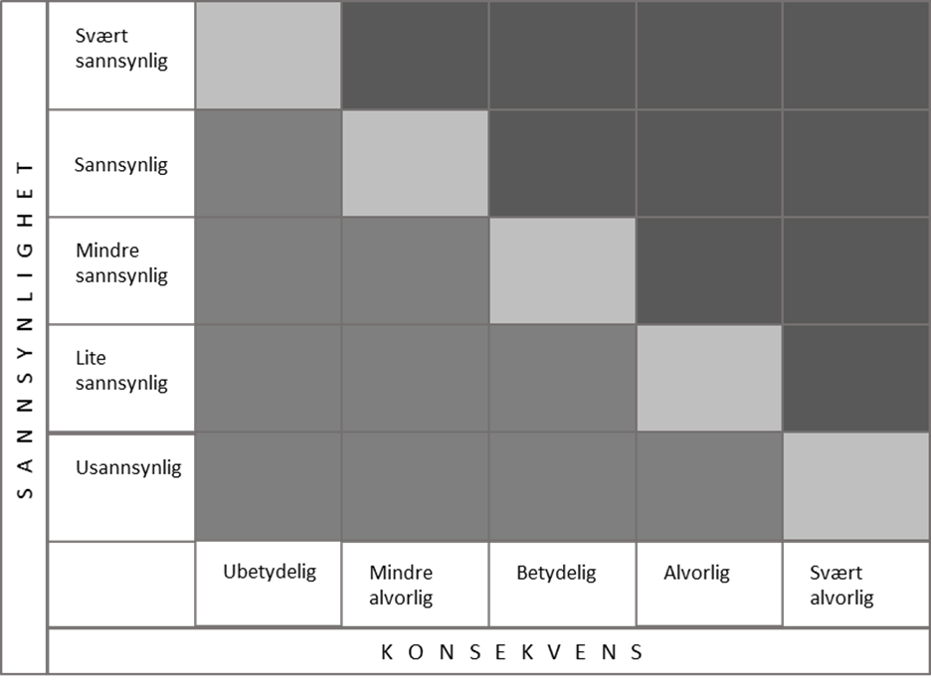
Hva er risikovurdering?
Proaktiv – reaktiv tilnærming
Merk at tilnærmingen i forordningen er proaktiv også i andre viktige deler enn de som gjelder risikovurdering
  For eksempel må formål (art. 5(1)(b)) og rettslig grunnlag (6(1) og 9(2)) være klart før behandlingen av PO begynner eller blir endret

Slide 3
Nærmere om risikovurderinger
Risikovurderinger handler her om å anslå sannsynlighet for hendelser, handlinger og tilstander som har negativ konsekvenser på fysiske personers rettigheter og friheter, herunder alvorlighetsgraden av mulige konsekvenser
«Hvor sannsynlig og alvorlig risikoen for den registrertes rettigheter og friheter er, bør fastslås ut fra behandlingens art, omfang, formål og sammenhengen den utføres i. Risikoen bør vurderes ut fra en objektiv vurdering der det fastslås om behandlingen av personopplysningene innebærer en risiko eller en høy risiko». (fortalen, nr. 76)

Slide 4
Hvordan risikovurdere?
Forordningen angir ikke noen metodikk for å vurdere slik risiko
  Dette gir i utgangspunktet god anledning til å bruke tilgjengelig metodikk for vurdering av risiko (f.eks. veiledere fra Difi og NSM, ISO 31000 «Risikostyring» mv.)
  Dessuten har Datatilsynet en omfattende veileder, og det finnes flere metodikker internasjonalt (også fra før forordningen ble vedtatt)

Slide 5
Risiko for hva?
Flere bestemmelser viser til risiko for å krenke «fysiske personers rettigheter og friheter»
Fire bestemmelser angir forpliktelser til å vurdere slik risiko
  Art. 24(1) Den behandlingsansvarliges ansvar [gjelder behandlingsansvarlige]
  Art. 25(1) Innebygd personvern [gjelder behandlingsansvarlige]
  Art. 32(1) Sikkerhet ved behandlingen [gjelder behandlingsansvarlige og databehandler]
  Art. 35(1) Vurdering av personvernkonsekvenser [gjelder behandlingsansvarlige]
Bestemmelsene er formulert på likeartet måte og er delvis overlappende
Risikovurderingen gjelder «rettigheter og friheter», i forbindelse med behandling av personopplysninger, altså noe mer enn personopplysningsvern:
«Denne forordning overholder alle grunnleggende rettigheter og de friheter og prinsipper som er anerkjent i pakten, slik de er nedfelt i traktatene, særlig med hensyn til privatliv og familieliv, hjem og kommunikasjon, vern av personopplysninger, tanke-, tros- og religionsfrihet, ytrings- og informasjonsfrihet, frihet til å drive næringsvirksomhet, retten til effektiv prøving og rettferdig rettergang samt kulturelt, religiøst og språklig mangfold.» (fra fortalen, avsnitt 4)

Slide 6
Eksempler på hva som kan være utsatt for risiko
«fysiske personers rettigheter og friheter» (i forbindelse med behandling av personopplysninger)
  standardformulering i flere bestemmelser
Fortalen 75: “risikoer […] som kan medføre fysisk, materiell eller ikke-materiell skade, særlig
  når behandlingen kan føre til forskjellsbehandling, identitetstyveri eller -bedrageri, økonomisk tap, skade på omdømme, tap av konfidensialitet for taushetsbelagte personopplysninger, uautorisert oppheving av pseudonymisering eller andre betydelige økonomiske eller sosiale ulemper;
  når de registrerte kan bli fratatt sine rettigheter og friheter eller bli hindret i å utøve kontroll over egne personopplysninger;
  når behandlingen gjelder personopplysninger om rasemessig eller etnisk opprinnelse, politisk oppfatning, religion eller filosofisk overbevisning, fagforeningsmedlemskap, og behandling av genetiske opplysninger, helseopplysninger, seksuelle forhold eller straffedommer og lovovertredelser eller tilknyttede sikkerhetstiltak; [jf. Art. 9(1) og 10]
  når personlige aspekter vurderes, særlig for å analysere eller forutsi aspekter som gjelder arbeidsprestasjoner, økonomisk situasjon, helse, personlige preferanser eller interesser, pålitelighet eller atferd, plassering eller bevegelser, for å opprette eller bruke personlige profiler;
  når sårbare fysiske personers, særlig barns, personopplysninger behandles; eller
  når behandlingen omfatter en stor mengde personopplysninger og berører et stort antall registrerte.”

Slide 7
Hvem har ansvaret for risikovurderinger?
Behandlingsansvarlige
  Er ansvarlig for risikovurderinger etter alle de aktuelle bestemmelsene (artikkel 24(1), 25(1), 32(1) og 35(1))
Felles behandlingsansvar (art. 26)
  Hver BA er ansvarlige innenfor hvert sitt ansvarsområde, herunder, forholdet mellom ansvarsområdene (dvs. risiko som uklarheter i ordningen dem imellom kan skape)
Databehandler
  Er ansvarlig for sin del av personopplysningssikkerheten

Slide 8
Risikovurdering som gjentatt vurdering
Det vil alltid være risiko for krenkelse av «rettigheter og friheter»
En viss risiko kan alltid aksepteres
Risiko er ikke noe som kan bedømmes én gang for alle
  Forordningen forutsetter grunnleggende, dekkende risikovurderinger, og deretter
  fortsatte vurderinger ut ifra hendelser, ny kunnskap mv.
  Vil være grunn til både å ha hendelsesbasert og periodisk revisjon av grunnleggende risikovurderinger

Slide 9
Risiko og tiltak
Ikke akseptabel (for høy) risiko skal utløse tiltak
Forordningen bruker standardformuleringen «tekniske og organisatoriske tiltak» (se bl.a. art. 24, 25 og 32)
Tekniske og organisatoriske tiltak må forstås vidt
  Ingen tiltak som er formålstjenlige kan utelukkes, uansett om de kan klassifiseres som tekniske eller organisatoriske eller ikke
  Kan være hensiktsmessig å bruke en tettere tiltakssystematikk:
    Tekniske, herunder fysiske og teknologiske
    Organisatoriske
    Rettslige
    Økonomiske
    Pedagogiske
    Under hver av disse katgoriene er det mulig å angi underkategorier
For å ivareta personopplysningssikkerhet skal blant annet tiltakene i art. 32(1) a – d vurderes
Generelt: Ethvert tiltak som kan bidra til å etterleve kravene i forordningen må anses som relevant

Slide 10
Hvor stor kan risikoen være og hva kan tiltakene koste?
“risikoene av varierende sannsynlighets- og alvorlighetsgrad for fysiske personers rettigheter og friheter”
  Må altså bedømmes ut ifra sannsynlighet for og alvoret av en krenkelse
Kostnader er bare direkte nevnt i artikkel 25(1) og 32(1)
  I forhold til artikkel 24(1) og 35(1) kan BA altså ikke påberope seg at BA ikke har råd til å etterleve forordningen
  Også etter artikkel 25(1) og 32(1) er det imidlertid en nedre grense for lovlighet

Slide 11
Den behandlingsansvarliges ansvar, art. 24
Risikovurderingen i artikkel 24(1) gir anvisning på er «overordet», men forholdet til risikovurderingene i art. 25 og 32 er ikke klar
  Art. 24 gjelder sikring av «samsvar med denne forordningen»
    Ansvarsprinsippet i art. 5(2) uttrykker noe av det samme når det gjelder prinsippene i art. 5(1)
  Art. 25(1) om innebygget personvern er rettet spesielt inn mot prinsipper og rettigheter (kap. II og III)
  Art. 32 om sikkerhet ved behandlingen, gjelder spesielt for «personopplysningssikkerhet», jf. art. 5(1)(f) og prinsippet om integritet og konfidensialitet
  Art. 35(1) forutsetter at risikoen allerede er bedømt og funnet å være «høy»
Den behandlingsansvarlige skal i følge art. 24(1)
  sikre samsvar med de bestemmelser i forordningen som gjelder behandlingsansvarlige ved å treffe tiltak (men kan ikke sikre 100%, jf. risikovurderingen)
  påvise samsvar med forordningen innen dette området
    Kan innebære behov for dokumentasjon, herunder av risikovurderinger
    Overholdelse av godkjente atferdsnormer (jf. art. 40) og sertifiseringsmekanismer (jf. art. 42) kan brukes for å påvise samsvar, se art. 24(3)

Slide 12
Sikkerhet ved behandlingen, art. 32 (1)
Denne bestemmelsen er etter min mening ikke logisk og systematisk oppbygget
  … bl.a. fordi den i innledningen på usystematisk måte veksler mellom tiltak for å oppnå «et sikkerhetsnivå som er egnet», hva som skal sikres, ulike evner til å sikre og gjenopprette, og risikoer/trusler
  Nr. 1(b) nevner hva som skal sikres
  Nr. 1 (a) nevner tiltak for å sikre
  Nr. 1 (c) nevner evne til gjenoppretting dersom risiko blir realisert
  Nr. 1 (d) nevner krav til testing og evaluering av eksisterende sikkerhetstiltak
  Nr. 2 nevner eksempler på risikoer/trusler, jf. art. 5(1)(f) som uttrykker mye av det samme
  Nr. 3 nevner atferdsnormer og sertifisering for å påvise at krav til etterlevelse av nr. 1 er oppfylt (teksten i art. 32(3) er likelydende med art. 24(3))
  Nr. 4 stiller krav til instrukser til fysiske personer

Slide 13
Sikkerhet ved behandlingen, art. 32 (2)
«Rotet» i art. 32 motiverer til å bruke alternativ systematikk for å «rydde opp», f.eks.:
  Hva som skal sikres → trusler → sikringstiltak → prioritering
  Hva som skal gjenopprettes → hva som skal utløse gjenoppretting →tiltak for gjenoppretting →prioritering
  Hva som skal testes og evalueres (sikring, gjenoppretting) → hva som skal utløse test/evaluering → testings- og evalueringsmetodikk → prioritering
Gjenstand for sikring («hva»)
  Her kan en med fordel benytte klassiske kategorier (konfidensialitet, integritet, tilgjengelighet)
  Opplysningskvalitet kan neppe regnes med i det som skal sikres i henhold til art. 32, men må ivaretas i samsvar med art. 5(1)(d) og 24(1), eventuelt art. 25(1)
Husk at omfanget og styrken av sikkerhetskravene avhenger av risikovurderingene («Idet det tas hensyn til …»), og vil derfor kunne variere over tid

